Slide 1
KIỂM TRA BÀI CŨ

Slide 2


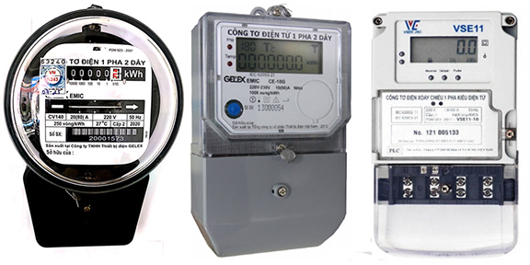

TIẾT 13:
ĐIỆN NĂNG CÔNG CỦA DÒNG ĐIỆN

Slide 3
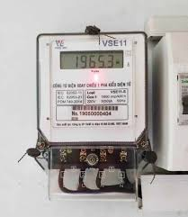
ĐẶT VẤN ĐỀ
Hàng tháng, mỗi gia đình sử dụng điện đều phải trả tiền theo số đếm của công tơ điện. Số đếm này cho biết công suất điện hay lượng điện năng đã sử dụng?

Slide 4

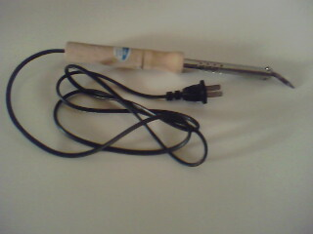
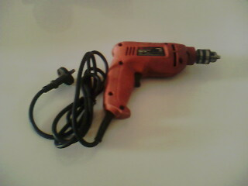
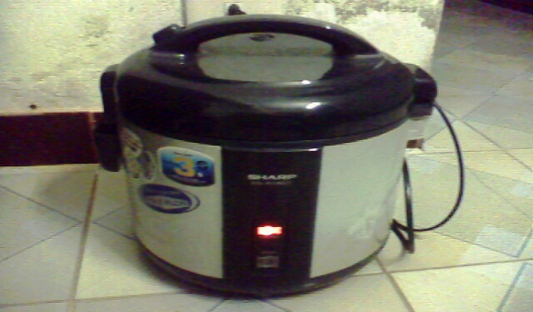
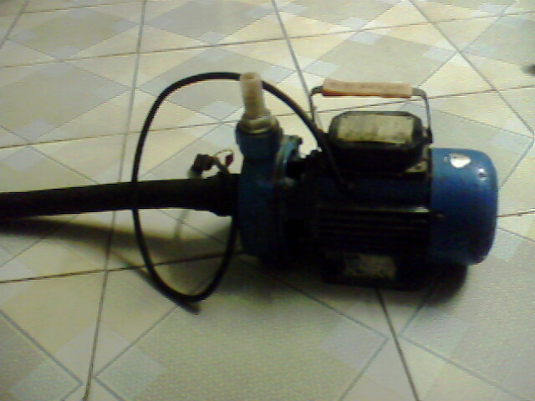
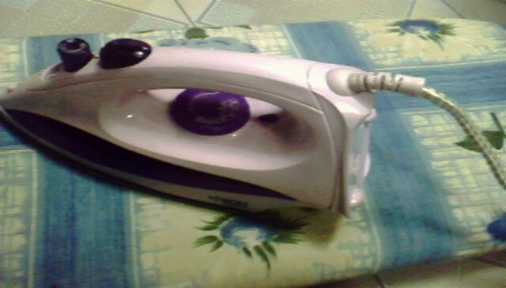
I. ĐIỆN NĂNG
1. Dòng điện có mang năng lượng
C1: Quan sát hình 13.1 và cho biết:
Mỏ hàn
Máy khoan
Dòng điện thực hiện công cơ học trong hoạt động của các dụng cụ và thiết bị điện nào?
Máy khoan
Máy bơm nước
Nồi cơm điện
Dòng điện cung cấp nhiệt lượng trong hoạt động của các dụng cụ và thiết bị điện nào?
Mỏ hàn
Nồi cơm điện
Bàn là
Máy bơm nước
Bàn là
Vậy dòng điện có mang năng lượng không? Vì sao?
hình 13.1

Slide 5
I. ĐIỆN NĂNG
1. Dòng điện có mang năng lượng
Dòng điện có mang năng lượng vì nó có khả năng thực hiện công, cũng như có khả năng làm thay đổi nhiệt năng của vật.
Năng lượng của dòng điện được gọi là điện năng.
2. Sự chuyển hoá điện năng thành các dạng năng lượng khác:
C2: Các dụng cụ điện khi hoạt động đều biến đổi điện năng thành các dạng năng lượng khác. Hãy chỉ ra các dạng năng lượng được biến đổi từ điện năng trong hoạt động của mỗi dụng cụ điện trong bảng 1.
Dụng cụ điện | Điện năng được biến đổi thành dạng năng lượng nào?
Bóng đèn dây tóc.
Đèn LED.
Nồi cơm điện, bàn là.
Quạt điện, máy bơm nước.
Năng lượng ánh sáng
Nhiệt năng
Năng lượng ánh sáng
Nhiệt năng.
Nhiệt năng
Năng lượng ánh sáng
(nếu có).
Cơ năng
Nhiệt năng.

Slide 6
I. ĐIỆN NĂNG
1. Dòng điện có mang năng lượng
Dòng điện có mang năng lượng vì nó có khả năng thực hiện công, cũng như có khả năng làm thay đổi nhiệt năng của vật.
Năng lượng của dòng điện được gọi là điện năng.
2. Sự chuyển hoá điện năng thành các dạng năng lượng khác:
C3: Hãy chỉ ra hoạt động của mỗi dụng cụ điện trong bảng 1, phần năng lượng nào được biến đổi từ điện năng là có ích, vô ích?.
Dụng cụ điện
Bóng đèn dây tóc.
Đèn LED.
Nồi cơm điện, bàn là.
Quạt điện, máy bơm nước.
Có ích
vô ích
Năng lượng ánh sáng
Nhiệt năng
Năng lượng ánh sáng
Nhiệt năng.
Nhiệt năng
Năng lượng ánh sáng
(nếu có).
Cơ năng
Nhiệt năng.

Slide 7
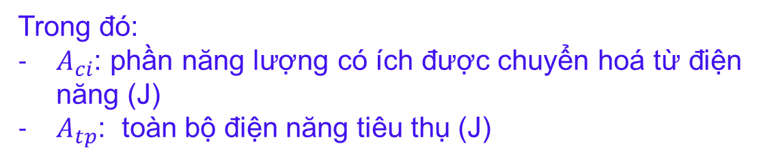

I. ĐIỆN NĂNG
1. Dòng điện có mang năng lượng
Dòng điện có mang năng lượng vì nó có khả năng thực hiện công, cũng như có khả năng làm thay đổi nhiệt năng của vật.
Năng lượng của dòng điện được gọi là điện năng.
2. Sự chuyển hoá điện năng thành các dạng năng lượng khác:
Điện năng có thể chuyển hoá thành các dạng năng lượng khác, trong đó có phần năng lượng có ích và phần năng lượng vô ích.
3. Kết luận: SGK
Tỉ số phần năng lượng có ích được chuyển hoá từ điện năng với toàn bộ điện năng tiêu thụ gọi là hiệu suất sử dụng điện năng:
H = $\frac{A_{ci}}{A_{tp}}.100\%$
Trong đó:
$A_{ci}$: phần năng lượng có ích được chuyển hoá từ điện năng (J)
$A_{tp}$: toàn bộ điện năng tiêu thụ (J)

Slide 8
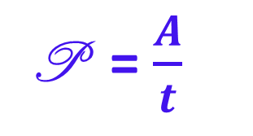
II. CÔNG CỦA DÒNG ĐIỆN:
1. Công của dòng điện:
Công của dòng điện sản ra ở một đoạn mạch là số đo lượng điện năng chuyển hoá thành các dạng năng lượng khác.
2. Công thức tính công của dòng điện:
C4: Từ công thức về công suất đã học ở lớp 8, hãy cho biết mối liên hệ giữa công A và công suất P
P = $\frac{A}{t}$
A = P.t

Slide 9
II. CÔNG CỦA DÒNG ĐIỆN:
1. Công của dòng điện:
Công của dòng điện sản ra ở một đoạn mạch là số đo lượng điện năng chuyển hoá thành các dạng năng lượng khác.
2. Công thức tính công của dòng điện:
A = P.t
C5: Xét đoạn mạch được đặt vào hiệu điện thế U, dòng điện chạy qua có cường độ I và công suất của đoạn mạch này là P . Hãy chứng tỏ rằng, công của dòng điện sinh ra ở đoạn mạch này, hay điện năng mà đoạn mạch này tiêu thụ, được tính bằng công thức: A = P t = UIt.
Ta có: A= P t
A= P t = UIt
Mà P = UI

Slide 10
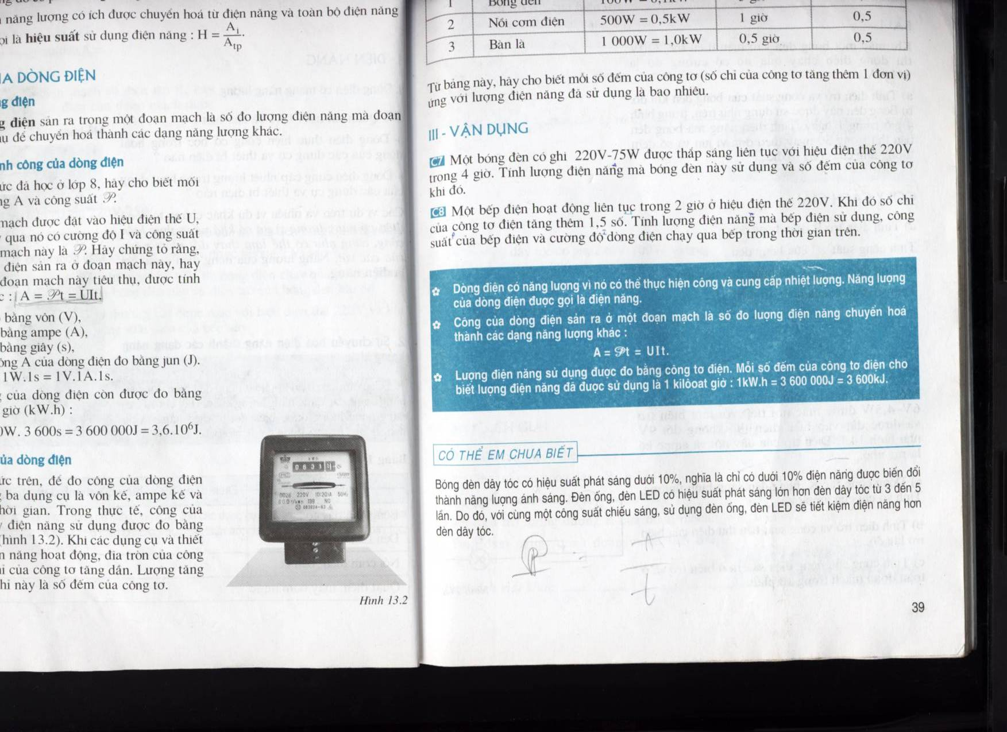
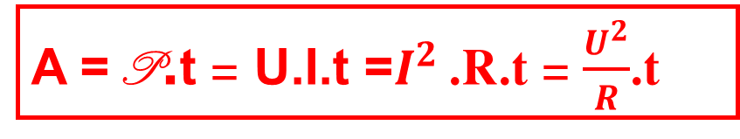
II. CÔNG CỦA DÒNG ĐIỆN:
1. Công của dòng điện:
Công của dòng điện sản ra ở một đoạn mạch là số đo lượng điện năng chuyển hoá thành các dạng năng lượng khác.
2. Công thức tính công của dòng điện:
A = P.t = U.I.t =$I^{2 }$.R.t = $\frac{U^{2}}{R}$.t
Trong đó: U: là hiệu điện thế (V)
I: là cđdđ (A)
t: là thời gian (s)
R: là điện trở (Ω)
A: là công của dòng điện (J)
1J = 1 W.1s = 1V.1A.1s
Ngoài ra công của dòng điện còn được đo bằng đơn vị kilôoat giờ (kW.h):
1kW.h = 1000W. 3600s =3 600 000J = 3 600 kJ
3. Đo công của dòng điện:
Bằng công tơ điện
hình 13.2

Slide 11
C6: Bảng 2 ghi lại số đếm của công tơ khi sử dụng một số dụng cụ điện.
Lần sử dụng | Dụng cụ điện | Công suất sử dụng | Thời gian sử dụng | Điện năng sử dụng | Số đếm của công tơ
1 | Bóng đèn | 100W = 0,1 kW | 3 giờ |  | 0,3
2 | Nồi cơm điện | 500W = 0,5 kW | 1 giờ |  | 0,5
3 | Bàn là điện | 1000W = 1,0 kW | 0,5 giờ |  | 0,5
0,3kW.h
0,5kW.h
0,5kW.h
Tính điện năng sử dụng của các dụng cụ điện và điền vào bảng?
Từ bảng này hãy so sánh số đếm của công tơ với điện năng sử dụng?
số đếm của công tơ = điện năng sử dụng (kW.h)

Slide 12
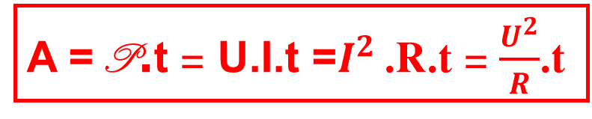
II. CÔNG CỦA DÒNG ĐIỆN:
1. Công của dòng điện:
Công của dòng điện sản ra ở một đoạn mạch là số đo lượng điện năng chuyển hoá thành các dạng năng lượng khác.
2. Công thức tính công của dòng điện:
A = P.t = U.I.t =$I^{2 }$.R.t = $\frac{U^{2}}{R}$.t
Trong đó: U: là hiệu điện thế (V)
I: là cđdđ (A)
t: là thời gian (s)
R: là điện trở (Ω)
A: là công của dòng điện (J)
1J = 1 W.1s = 1V.1A.1s
Ngoài ra công của dòng điện còn được đo bằng đơn vị kilôoat giờ (kW.h):
1kW.h = 3 600 000J = 3 600 kJ
3. Đo công của dòng điện:
Bằng công tơ điện
N = A
Trong đó:
N: Số đếm công tơ (số)
A: công dòng điện (kW.h)
hình 13.2

Slide 13
III. VẬN DỤNG:
C7: Một bóng đèn có ghi 220V-75W được thắp sáng liên tục với hiệu điện thế 220V trong 4 giờ. Tính lượng điện năng mà bóng đèn này sử dụng và số đếm của công tơ đó.
Tóm tắt:
Đ: 220V -75W
U =220V
t = 4h
A = ?
N = ?
Giải:
Đèn sử dụng ở U= U_{đm} (= 220V)
=> P = P_{đm} = 75W = 0,075kW
Điện năng mà bóng đèn sử dụng là:
A = P t
= 0,075.4
= 0,3(kW.h)
Vậy số đếm của công tơ là
N = A = 0,3 số

Slide 14
III. VẬN DỤNG:
C8: Một bếp điện hoạt động liên tục trong 2 giờ với hiệu điện thế 220V. Khi đó số chỉ của công tơ tăng thêm 1,5 số. Tính lượng điện năng mà bếp điện đã sử dụng, công suất của bếp điện và cường độ dòng điện chạy qua bếp trong thời gian trên.
C8:
Tóm tắt:
t = 2h
U =220V
N = 1,5 số
A =?
P = ?
I = ?
Giải:
Điện năng mà bếp sử dụng:
A = N = 1,5kW.h
Công suất của bếp:
P = A / t
= 1,5 / 2
= 0,75(kW)
= 750 W
Cường độ dòng điện qua bếp:
P = UI
⇒ I = P / U
= 750 / 220
≈ 3,41(A)

Slide 15



HƯỚNG DẪN VỀ NHÀ
Học thuộc ghi nhớ
Làm các bài tập trong sách bài tập
Đọc trước bài 14

